Slide 1
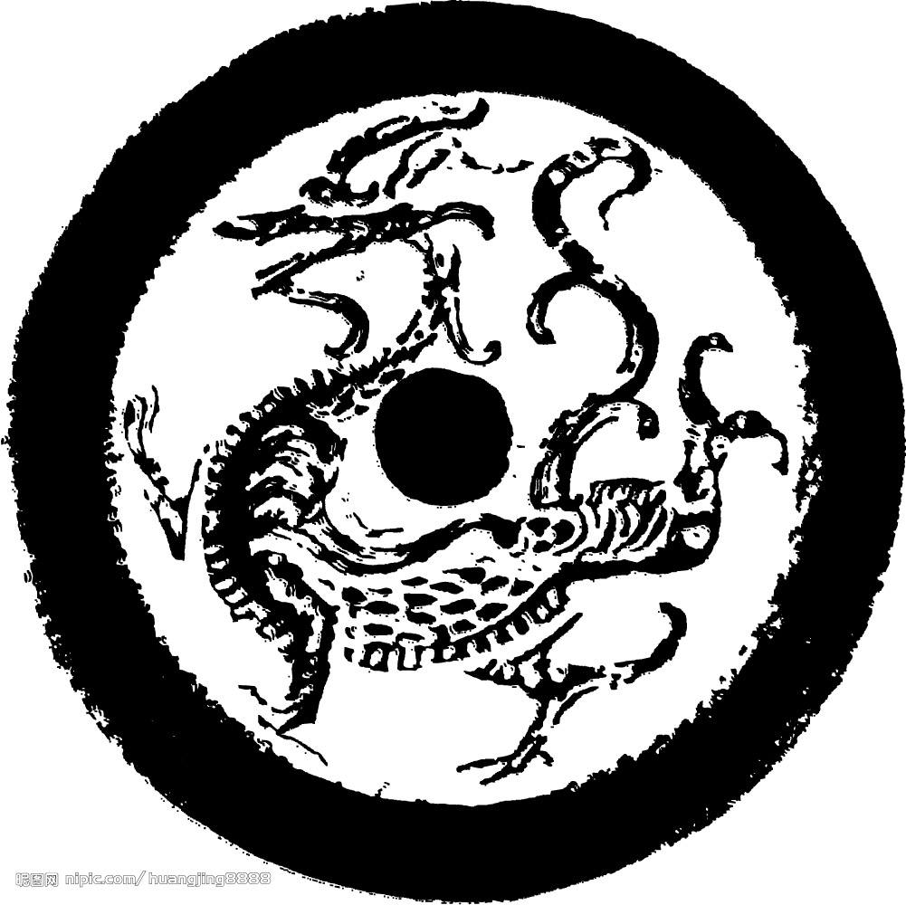
中国文化概论

Slide 2
第三章
中国传统的生产生活文化

Slide 3
1
中国传统的农业生产文化
第三章
2
中国传统的日常生活文化
中国传统的技术文化
3

Slide 4
第三章的重要性
警戒级别：★★★
次数占比：14.98%
分值占比：14.2%
第3章

Slide 5
农业
传统生产文化
手工业
商业
衣食住行文化
日常
第三章
家庭文化
天文
传统科学技术
算数
手工业
技术
中医
四大发明

Slide 6
农业
传统生产文化
手工业
商业
衣食住行文化
日常
第三章
家庭文化
天文
传统科学技术
算数
手工业
技术
中医
四大发明

Slide 7
3.1 中国传统的农业生产文化
3.1.0中国传统的农业生产文化
农业
传统生产文化
手工业
传统生产文化
商业
一、含义：
在中国传统的农耕自然经济基础上产生、发展与传承的农业社会文化形态。形成于中国长期的农业社会★★
选
Notes:
生产：劳动
中国是农业大国：中国传统生产文化就是农业文化

Slide 8
3.1 中国传统的农业生产文化
3.1.1.0 以农耕生产为主的自然经济的发展
农业
传统生产文化
手工业
传统生产文化
商业
二、特征★：
农学与农政结合的产物，是国家知识、国家政治和国家科学。
基础是农耕自然经济。
范畴包括大农业概念，即除了农业外，还有牧业、林业、渔业、手工业和商贸活动。但以农业为主，以农业为本。
伴生物是手工业和市商贸易
大
Notes:
生产：劳动
中国是农业大国：中国传统生产文化就是农业文化

Slide 9
中国传统的生产生活文化形成于中国长期的
农业社会中
文明社会中
工业社会中
原始社会中

Slide 10
中国传统的生产生活文化形成于中国长期的（A）
农业社会中
文明社会中
工业社会中
原始社会中

Slide 11
3.1 中国传统的农业生产文化
3.1.1.0 以农耕生产为主的自然经济的发展
农业
传统生产文化
手工业
商业
3.1.1：农业的起源与发展
新石器——农业的起源
夏商——夏代，观察星象物候
秦——秦始皇废封建为郡县，统一全国的农业生产管理
汉——第一个农业盛世★
隋唐——全面高涨
宋——南宋，南方稻麦两熟制，农书大量出现
明清——丈田亩、订定赋税，编造赋役黄册和鱼鳞图册
选
Notes:
赋役黄册又称明代黄册，是明代国家为核实户口、征调赋役而制成的户口版籍。
鱼鳞册，又称鱼鳞图册、鱼鳞图、鱼鳞图籍、鱼鳞簿、丈量册，是中国古代的一种土地登记簿册，将房屋、山林、池塘、田地按照次序排列连接地绘制，表明相应的名称，是民间田地之总册。由于田图状似鱼鳞，因以为名。

Slide 12
中国历史上出现的第一个农业盛世是在
西周以后
秦代以后
汉代以后
唐代以后"

Slide 13
中国历史上出现的第一个农业盛世是在（C）
西周以后
秦代以后
汉代以后
唐代以后"

Slide 14
我国先民发明观察星象物候的方法是在（ ）
A:夏代
B:殷商
C:秦代
D:汉代

Slide 15
我国先民发明观察星象物候的方法是在（ ）
A:夏代
B:殷商
C:秦代
D:汉代

Slide 16
3.1 中国传统的农业生产文化
3.1.1.1 农耕知识系统
农业
传统生产文化
手工业
商业
3.1.1：农业的起源与发展
新石器——农业的起源
夏商——夏代人们发明观察星象物候的办法
秦——秦始皇废封建为郡县，统一全国的农业生产管理
汉——第一个农业盛世★
隋唐——农业生产发展全面高涨
宋——南宋时期南方形成稻麦两熟制，农书大量出现
明清——丈田亩、订定赋税，编造赋役黄册和鱼鳞图册
农政文化★
选
传统生产文化的突出特征
农耕知识系统
选
农耕灌溉系统
农具应用系统
农书流通系统
Notes:
农：农业 政：政策的影响
农耕知识：怎么种地，什么时候种地
发明农具
教大家如何种地，写成一本书

Slide 17
3.1 中国传统的农业生产文化
3.1.1.1 农耕知识系统
农业
传统生产文化
手工业
商业
3.1.1：农政文化
3.1.1.1、农耕知识系统
中国传统农业生产文化的主体是农耕知识★★
农耕知识是中国历代重视的国家知识。唐《耒耜经》和《四时纂要》。
农耕知识有 “书库”，即宋代以来的历代方志，以此为世界其他农业所不及。
农耕知识有对应的农业节日庆典。
选
lěi sì
Notes:
如何种地毫无疑问是最重要的
西周到明朝都是重农主义
地方大事小情的记录，产量多少，自然人文变化，叫方志
地方图书馆都有

Slide 18
下列文献中，反映唐代农政思想的文献是（ ）
A:《四民月令》
B:《四时纂要》
C:《齐民要术》
D:《天工开物》

Slide 19
下列文献中，反映唐代农政思想的文献是（B ）
A:《四民月令》
B:《四时纂要》
C:《齐民要术》
D:《天工开物》

Slide 20
3.1 中国传统的农业生产文化
3.1.1.2 农耕灌溉系统
农业
传统生产文化
手工业
商业
3.1.1.2、农耕灌溉系统★★★
农耕灌溉是中国农业生产文化的主体内容
农耕灌溉遵循岁时历法，精华是二十四节气。
现存第一部完整记录二十四节气名称的历史文献是《淮南子》
西汉中期二十四节气被确定。
选
Notes:
以下哪个是24节气，哪个不是
雨水，谷雨，白露，寒露，霜降
huai男子 嫦娥奔月，跑到月亮上变成了蟾蜍
第一次出现了24节气全部名称
岁时节令，不同岁时节令会有不同的仪式
rang灾，三声

Slide 21
3.1 中国传统的农业生产文化
3.1.1.2 农耕灌溉系统
农业
传统生产文化
手工业
3.1.1.2、农耕灌溉系统★★★
二十四节气：
立春、雨水、惊蟄、春分、清明、谷雨、立夏、小满、芒种、夏至、小暑、大暑、立秋、处暑、白露、秋分、寒露、霜降、立冬、小雪、大雪、冬至、小寒、大寒
商业
选
《二十四节气歌》
春雨惊春清谷天，
夏满芒夏暑相连，
秋处露秋寒霜降，
冬雪雪冬小大寒。
Notes:
以下哪个是24节气，哪个不是
雨水，谷雨，白露，寒露，霜降
huai男子 嫦娥奔月，跑到月亮上变成了蟾蜍
第一次出现了24节气全部名称
岁时节令，不同岁时节令会有不同的仪式
rang灾，三声

Slide 22
3.1 中国传统的农业生产文化
3.1.1.2 农耕灌溉系统
农业
传统生产文化
手工业
商业
3.1.1.2、农耕灌溉系统★★★
3. 各种农业文化事象都与岁时节令有关
春耕（开耕）-“打春牛”
秋报-月饼是秋报食品
冬藏
二月二龙抬头
清明都江堰放“桃花水”
选
Notes:
以下哪个是24节气，哪个不是
雨水，谷雨，白露，寒露，霜降
huai男子 嫦娥奔月，跑到月亮上变成了蟾蜍
第一次出现了24节气全部名称
岁时节令，不同岁时节令会有不同的仪式
rang灾，三声

Slide 23
3.1 中国传统的农业生产文化
3.1.1.2 农耕灌溉系统
农业
传统生产文化
手工业
商业
3.1.1.2、农耕灌溉系统★★★
4. 地方文化
南方农业：水稻，水渠、水车、整修田埂
东南沿海：桑蚕
北方农业：麦黍，犁耕、井渠双灌
东北地区：林业、牧业
选
Notes:
以下哪个是24节气，哪个不是
雨水，谷雨，白露，寒露，霜降
huai男子 嫦娥奔月，跑到月亮上变成了蟾蜍
第一次出现了24节气全部名称
岁时节令，不同岁时节令会有不同的仪式
rang灾，三声

Slide 24
下列选项中，属于北方麦黍型农耕文化主要标志的是（ ）
A:栽培高粱
B:整修田埂
C:使用水车
D:栽培水稻

Slide 25
下列选项中，属于北方麦黍型农耕文化主要标志的是（ ）
A:栽培高粱
B:整修田埂
C:使用水车
D:栽培水稻

Slide 26
现存第一部完整记录二十四节气名称的历史文献是() A.《韩非子》 B.《抱朴子》 C.《淮南子》 D.《卜农书》

Slide 27
现存第一部完整记录二十四节气名称的历史文献是() A.《韩非子》 B.《抱朴子》 C.《淮南子》 D.《卜农书》

Slide 28
下列选项中，属于二十四节气的有
A.雨水 B.雨露 C.寒露 D.谷雨 E.白露
Notes:
没有雨露

Slide 29
下列选项中，属于二十四节气的有
A.雨水 B.雨露 C.寒露 D.谷雨 E.白露 二十四节气，即立春、雨水、惊蟄、春分、清明、谷雨、立夏、小满、芒种、夏至、小暑、大暑、立秋、处暑、白露、秋分、寒露、霜降、立冬、小雪、大雪、冬至、小寒、大寒。

Slide 30
中国农业生产文化的主体内容是（）。 A.水利开发 B.农具应用 C.农业政策 D.农耕灌溉
Notes:
d

Slide 31
中国农业生产文化的主体内容是（）。 A.水利开发 B.农具应用 C.农业政策 D.农耕灌溉
Notes:
d

Slide 32
中国传统农业文化事象都相关于
A．水利灌溉
B．农业技术
C．农业政策
D．岁时节令

Slide 33
中国传统农业文化事象都相关于
A．水利灌溉
B．农业技术
C．农业政策
D．岁时节令

Slide 34
3.1 中国传统的农业生产文化
3.1.1.3 农具应用系统
农业
传统生产文化
手工业
商业
3.1.1.3、农具应用系统
我国传统农业生产文化的重要业绩是发明了一系列农具。草耙、水磨、石碾到水车。
王桢《农书》中《农器图谱》，农具史，反映农具与人和社会的联系，体现地方官员观察农事的系统思想。
选
Notes:
百晓生 兵器谱
ba四声

Slide 35
3.1 中国传统的农业生产文化
3.1.1.4 农书流通系统
农业
传统生产文化
手工业
商业
3.1.1.4、农书流通系统★★
大量的农耕灌溉经验被我国历代的农书记载下来了，主要的有：
汉·氾胜之《氾胜之书》、汉·崔寔shí《四民月令》、
北魏·贾思勰《齐民要术》、
唐·陆龟蒙《耒耜经》lěi sì、
宋·陈敷《农书》、
元·王桢《农书》、
明·徐光启《农政全书》、明·宋应星《天工开物》、
清·张履祥《补农书》
选
Notes:
大题写两三本
fan胜之 二声
磊 四 jing

Slide 36
下列各项中，时代、作者、农书名相一致的是（ ）
A:唐贾思勰《齐民要术》
B:宋陆龟蒙《耒耜经》
C:元王桢《农政全书》
D:明宋应星《天工开物》

Slide 37
下列各项中，时代、作者、农书名相一致的是（ ）
A:唐贾思勰《齐民要术》
B:宋陆龟蒙《耒耜经》
C:元王桢《农政全书》
D:明宋应星《天工开物》

Slide 38
3.1 中国传统的农业生产文化
3.1.1.4 农书流通系统
农业
传统生产文化
手工业
商业
3.1.1.4、农书流通系统★
历代农书提出的主要农业经营思想与生产知识：
统筹水土利用规划，重视水土平衡的关系。
调整好农业生产关系。
引进优良农作物品种。
人力胜天，强调人的知识能力和奋斗精神，这是我国自古以来的优良传统。
大
Notes:
大题写两三本
fan胜之 二声
磊 四 jing

Slide 39
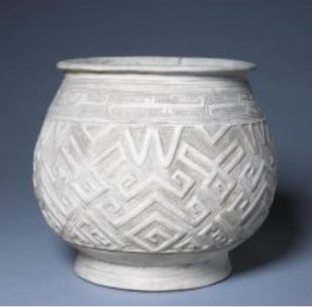
3.1 中国传统的农业生产文化
3.1.2.1 传统手工业
农业
传统生产文化
手工业
商业
3.1.2：手工业
手工业在新石器时代已具雏形。
商周，青铜器铸造业进入高峰。
制陶，商代流行灰陶和白陶。白陶代表了商代制陶的最高水平。
春秋战国，铁器已普遍使用★★★
选
Notes:
上古神剑，一身武艺绝伦，第一场战就死了

Slide 40
中国铁器的普遍使用始于（）
A.新石器时代
B.商周时期
C.春秋战国时期
D.秦汉时期

Slide 41
中国铁器的普遍使用始于（）
A.新石器时代
B.商周时期
C.春秋战国时期
D.秦汉时期

Slide 42
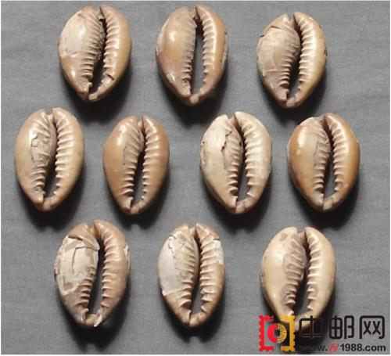
3.1 中国传统的农业生产文化
3.1.2.2 传统商业活动
农业
传统生产文化
手工业
商业
3.1.2.2：商业
一、古代商业成就★
西汉张骞打通丝绸之路
北魏全盛，洛阳宣阳门外设“四夷馆”，接待外国客商。
晚清，广州专设“十三行”，给外商外货提供场所。
选
Notes:
北魏，魏晋南北朝，少数名族建立的
四面八方的少数民族都在这，是酒店，与国外进行沟通的一个场所
稀有，不能太容易损坏，贝壳也容易损坏
专门以商业为主要模式的城市，比如义乌

Slide 43
3.1 中国传统的农业生产文化
3.1.2.2 传统商业活动
农业
传统生产文化
手工业
商业
3.1.2.2：商业
一、古代商业成就★
商周，开始使用货币，中国是世界上使用货币最早的国家之一。
春秋，各国都城设置市场
战国，商业都市崛起
唐代，出现专卖店
明代中叶，产生资本主义的经济萌芽
选
Notes:
北魏，魏晋南北朝，少数名族建立的
四面八方的少数民族都在这，是酒店，与国外进行沟通的一个场所
稀有，不能太容易损坏，贝壳也容易损坏
专门以商业为主要模式的城市，比如义乌

Slide 44
中国商业都市崛起于（ ）
A:商周时期
B:春秋时期
C:战国时期
D:秦汉时期

Slide 45
中国商业都市崛起于（ ）
A:商周时期
B:春秋时期
C:战国时期
D:秦汉时期

Slide 46
西汉张骞出使西域，沟通中西交通，开辟了著名
A.丝绸之路
B.西域之路
C.“瓷器之路”
D.“西域走廊”"

Slide 47
西汉张骞出使西域，沟通中西交通，开辟了著名
A.丝绸之路
B.西域之路
C.“瓷器之路”
D.“西域走廊”"

Slide 48
北魏设在洛阳宣阳门外、用于接待外国客商的地方名叫（ ）
A:四夷馆
B:十三行
C:国宾馆
D:迎宾楼

Slide 49
北魏设在洛阳宣阳门外、用于接待外国客商的地方名叫（ ）
A:四夷馆
B:十三行
C:国宾馆
D:迎宾楼

Slide 50
我国使用货币开始于（ ）
A:商周时期
B:秦汉时期
C:唐宋时期
D:元明时期

Slide 51
我国使用货币开始于（ ）
A:商周时期
B:秦汉时期
C:唐宋时期
D:元明时期

Slide 52
3.1 中国传统的农业生产文化
3.1.2.2 传统商业活动
农业
传统生产文化
手工业
商业
3.1.2.2：商业
二、古代商业详情
大
选
传统商贸四种模式 ★★★ | 市：殷商时起，小规模的贸易活动 墟：南方把定期贸易的场所称“墟” 集：北方的贸易场所叫“集” 会：唐代，把寺庙节日期间举行的、规模较大的贸易活动称为庙市，后来发展成庙会
Notes:
银行，坐商，看卖货的人动不动
行商，走西口

Slide 53
3.1 中国传统的农业生产文化
3.1.2.2 传统商业活动
农业
传统生产文化
手工业
商业
3.1.2.2：商业
二、古代商业详情
大
选
传统商业活动类别 ★★ | ①互惠交换。与追求商业盈利无关，社会互惠性质的等价交换。 ②行商经营。卖主向买主主动汇合。比如徽商和晋商。 ③坐商经营。买主向卖主主动汇合。如钱庄、银号、商行。
传统商业文化符号 ★ | ①市声：行商招徕顾客的传统代号。分为叫卖声、代叫声。 ②商幌：坐商招徕顾客的特定符号。 ③牌匾：坐商经营讲究匾牌。
Notes:
银行，坐商，看卖货的人动不动
行商，走西口

Slide 54
徽商和晋商在历史上非常有名，他们贸易的方式属于（ ）
A:农商经营
B:行商经营
C:坐商经营
D:官商经营

Slide 55
徽商和晋商在历史上非常有名，他们贸易的方式属于（ ）
A:农商经营
B:行商经营
C:坐商经营
D:官商经营

Slide 56
中国传统市商贸易活动的模式主要有（）。
A.市
B.墟
C.集
D.会
E.场
Notes:
ABCD

Slide 57
中国传统市商贸易活动的模式主要有（）。
A.市
B.墟
C.集
D.会
E.场
Notes:
ABCD

Slide 58
就商贸方式而言，钱庄、银号属于
行商经营
坐商经营
农商兼营
公商兼营"

Slide 59
就商贸方式而言，钱庄、银号属于
行商经营
坐商经营
农商兼营
公商兼营"

Slide 60
北方的贸易场所通常称为
场
集
会
墟
Notes:
寺庙-会

Slide 61
中国历史上，南方把定期贸易的场所称作（ ）
A:市
B:集
C:庙市
D:墟

Slide 62
3.1 中国传统的农业生产文化
3.1.3 传统农业生产文化的特征
农业
传统生产文化
手工业
商业
3.1.3：农业生产的文化特征
天时、地利、人和的重农经验
以工补农、以商求富的农人心理
精打细算、知足节用的务农传统
大
Notes:
手工业，赚点闲钱

Slide 63
3.1 中国传统的农业生产文化
3.1.3 传统农业生产文化的特征
农业
传统生产文化
手工业
商业
3.1.3：农业生产的文化特征
以工补农、以商求富的农人心理的文化价值：
它促成了城市的出现
发展了市民文化
打破了小农经济视野，引进了城市的信息，把地方或民族文化带到各地
大
Notes:
手工业，赚点闲钱

Slide 64
农业
传统生产文化
手工业
商业
衣食住行文化
日常
第三章
家庭文化
天文
传统科学技术
算数
手工业
技术
中医
四大发明

Slide 65
3.2 中国传统的日常生活文化
3.2.1.1 传统服饰文化的结构与分类
衣食住行文化
日常
家庭文化
3.2.1.1：传统日常生活——衣★
选
一、自然环境中服饰文化
环境标志-貂、狗头帽
性别标志-男女有别
体形标志-高矮胖瘦
年龄标志
Notes:
天冷多穿，天热少穿，性别服饰，年轻的穿深色，年老的喜欢穿花色的
加ji，二声
展cui

Slide 66
3.2 中国传统的日常生活文化
3.2.1.1 传统服饰文化的结构与分类
衣食住行文化
日常
家庭文化
3.2.1.1：传统日常生活——衣★
二、人文范围服饰文化
选
信仰标志 | 汉族：龙凤麒麟-至尊至贵，云霞-吉祥；南方-簪花-辟邪
阶层标志 | 黄色-皇家，紫色-达官贵人，灰色/蓝色-平民百姓， 长袍马褂-文人学士和有身份的人，下层苦力-短衣麻褐hè
仪礼标志 | 重要人生阶段换装：诞生礼、成年礼、婚礼、丧礼。 汉族男子成年礼-加冠/冠礼；女子成年礼叫加笄jī 丧礼丧服即五服-斩衰cuī、齐衰、大功、小功、缌麻sī
政治标志 | 中山装——蓝灰二色——现代
职业&审美标志 | 职业化&非职业化
Notes:
天冷多穿，天热少穿，性别服饰，年轻的穿深色，年老的喜欢穿花色的
加ji，二声
展cui

Slide 67
下列选项中，属于自然范围内的服饰文化标志的有（ ）
A:环境标志
B:等级标志
C:性别标志
D:年龄标志
E:体型标志

Slide 68
服饰的人文文化标志包括（ ）
A:信仰标志
B:阶层标志
C:仪礼标志
D:政治标志
E:职业标志

Slide 69
在人文范围内的服饰标志中，汉族服饰中心的龙凤图案属于（ ）
A:职业标志
B:政治标志
C:信仰标志
D:礼仪标志

Slide 70
传统的孝服分为五等，俗称“五服”，其中最高的一等是
A.缌麻
B.大功
C.齐缞
D.斩缞

Slide 71
传统的孝服分为五等，俗称“五服”，其中最高的一等是
A.缌麻
B.大功
C.齐缞
D.斩缞
我国古代的丧服称为“五服”，等级由高到低为斩衰、齐衰、大功、小功、缌麻五种服制。斩衰，因不许缝边的粗麻布丧服而得名，由儿子为父母服孝，妻子为丈夫服孝，未出嫁的女儿为父母服丧时穿戴，服期三年。"

Slide 72
3.2 中国传统的日常生活文化
3.2.1.2 传统饮食文化的结构与分类
衣食住行文化
日常
家庭文化
3.2.1.2：传统日常生活——食★
选
一、烹饪技术与传承
烹饪：熟食制作，烧、烤、蒸、煮 地方差异的扼要概括：南甜、北咸、东辣、西酸 地方烹饪精品：特色菜，乡土气浓：名特小吃 中国烹饪的胜境：色、香、味、形俱全

Slide 73
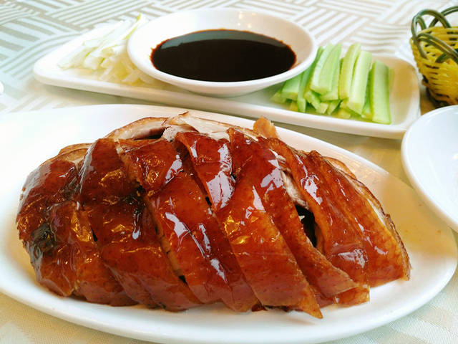
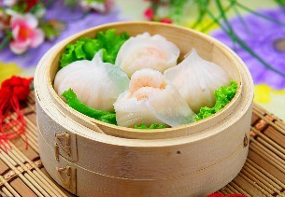
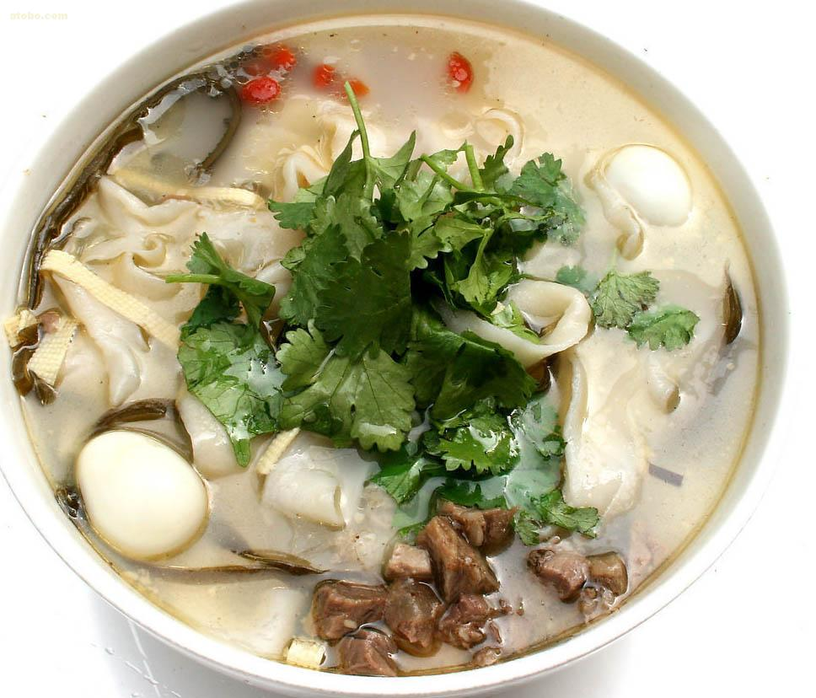
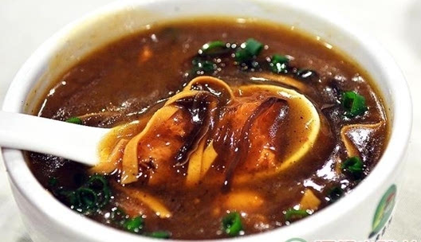
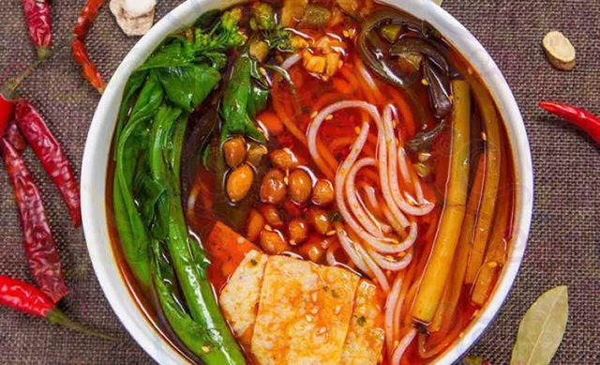

Slide 74
3.2 中国传统的日常生活文化
3.2.1.2 传统饮食文化的结构与分类
衣食住行文化
日常
家庭文化
3.2.1.2：传统日常生活——食★
选
二、饮食的文化观念
民本思想 节约粮食 人格教育 食疗观

Slide 75
3.2 中国传统的日常生活文化
3.2.1.2 传统饮食文化的结构与分类
衣食住行文化
日常
家庭文化
3.2.1.2：传统日常生活——食★
选
三、饮食文化的群体实践
仪式饮食（红白喜事和寿诞庆礼） 阶层饮食 节日饮食 社间饮食 待客饮食 馈赠饮食

Slide 76
3.2 中国传统的日常生活文化
3.2.1.2 传统饮食文化的结构与分类
衣食住行文化
日常
家庭文化
3.2.1.2：传统日常生活——食★
选
烹饪技术与传承 | 烹饪，熟食制作，烧、烤、蒸、煮 南甜、北咸、东辣、西酸，地方差异的扼要概括 地方烹饪精品“特色菜”，乡土气浓叫“名特小吃” 中国烹饪的胜境：色、香、味、形俱全
饮食的文化观念 | 民本思想、节约粮食、人格教育、食疗观
饮食文化的群体实践 | 仪式饮食（红白喜事和寿诞庆礼）、阶层饮食、节日饮食、社间饮食、待客饮食、馈赠饮食。

Slide 77
在对中国烹饪的地方差异概括中，描述正确的是()
A.南甜、北咸、东酸、西辣
B.南酸、北辣、东咸、西甜
C.南甜、北咸、东辣、西酸
D.南酸、北辣、东甜、西咸

Slide 78
在对中国烹饪的地方差异概括中，描述正确的是()
A.南甜、北咸、东酸、西辣
B.南酸、北辣、东咸、西甜
C.南甜、北咸、东辣、西酸
D.南酸、北辣、东甜、西咸

Slide 79
下列各项中，属于节日饮食的有（ ）
A:元宵
B:米饭
C:月饼
D:馒头
E:粥

Slide 80
下列各项中，属于节日饮食的有（ ）
A:元宵
B:米饭
C:月饼
D:馒头
E:粥

Slide 81
在中国饮食文化中，红白喜事属于（ ）
A:仪式饮食
B:阶层饮食
C:馈赠饮食
D:节日饮食

Slide 82
在中国饮食文化中，红白喜事属于（ ）
A:仪式饮食
B:阶层饮食
C:馈赠饮食
D:节日饮食

Slide 83
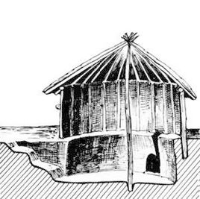
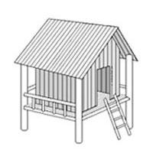
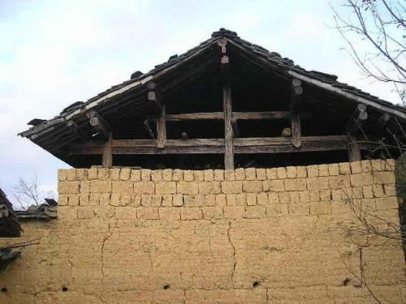
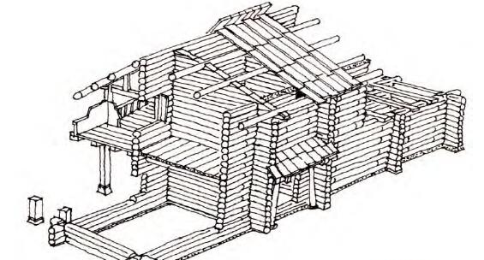
3.2 中国传统的日常生活文化
3.2.1.3 传统建筑文化的结构与分类
衣食住行文化
日常
家庭文化
3.2.1.3：传统日常生活——住★
选
一、主要建筑形式
半穴式、井干式、石室
干栏式（南方）、土木结构或木石结构式（北方）
Notes:
中国古代建筑很难留存，因为是土和木头，西方是石头
井干式结构是一种不用立柱和大梁的中国房屋结构。
这种结构以圆木或矩形、六角形木料平行向上层层叠置，在转角处木料端部交叉咬合，形成房屋四壁，形如古代井上的木围栏，再在左右两侧壁上立矮柱承脊檩构成房屋。

Slide 84
下列选项中，属于我国居住用房的主要方式的有（ ）
A:半穴式
B:干栏式
C:塔楼式
D:井干式
E:哥特式
Notes:
ABD

Slide 85
下列选项中，属于我国居住用房的主要方式的有（ ）
A:半穴式
B:干栏式
C:塔楼式
D:井干式
E:哥特式
Notes:
ABD

Slide 86
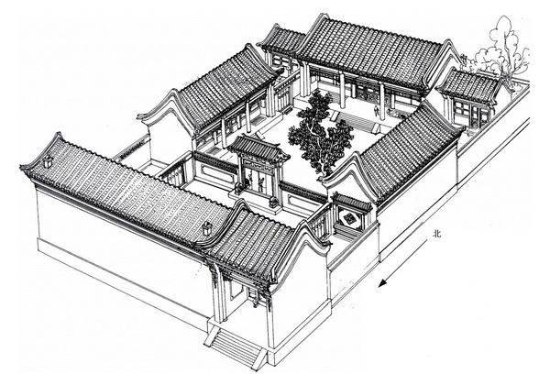
3.2 中国传统的日常生活文化
3.2.1.3 传统建筑文化的结构与分类
衣食住行文化
日常
家庭文化
3.2.1.3：传统日常生活——住★
选
二、居住方式
西周时起，形成前院后屋，或前园后室 室外布局：院墙+院门+庭院
正房：最有中国特色。 正房又称堂屋，作用如古代的明堂（天子宣明政教的地方） 以四合院为例，正房的建筑通常高于侧房，一般由家长居住
Notes:
坐北朝南，正向就贵
最大的屋子，阳光最好，正房象征的是地位，由家长居住

Slide 87
3.2 中国传统的日常生活文化
3.2.1.3 传统建筑文化的结构与分类
衣食住行文化
日常
家庭文化
3.2.1.3：传统日常生活——住★
选
三、居住仪式
选址仪式、上梁仪式、贺新房仪式、
使用家具的仪式、祭灶仪式、搬迁仪式

Slide 88
3.2 中国传统的日常生活文化
3.2.1.3 传统建筑文化的结构与分类
衣食住行文化
日常
家庭文化
3.2.1.3：传统日常生活——住★
选
三、居住仪式
选址仪式：
正南/子午向：金銮殿、寺庙、官府
东南/西南：普通民居

Slide 89
3.2 中国传统的日常生活文化
3.2.1.3 传统建筑文化的结构与分类
衣食住行文化
日常
家庭文化
3.2.1.3：传统日常生活——住★
选
主要建筑形式 | 半穴式、井干式、干栏式（南方）、石室、土木结构或木石结构式（北方）
居住方式 | 西周时代起，就形成了前院后屋，或前园后室的居室方式。 室外布局：院墙+院门+庭院
 | 正房是最有中国特色的地方。以四和院为例，正房的建筑通常高于侧房，一般由家长居住。正房又称堂屋，其作用犹如中国古代的明堂。
居住仪式 | 选址仪式、上梁仪式、贺新房仪式、使用家具的仪式、祭灶仪式、搬迁仪式。

Slide 90
我国古代，金銮殿、寺庙、官府等建筑物在选址时所取的朝向是（ ）
A:正东
B:正南
C:东南
D:西南

Slide 91
我国古代，金銮殿、寺庙、官府等建筑物在选址时所取的朝向是（ ）
A:正东
B:正南
C:东南
D:西南

Slide 92
南方各民族大多采用的民居建筑结构是
半穴式
井干式
石室
干栏式"
Notes:
d

Slide 93
南方各民族大多采用的民居建筑结构是
半穴式
井干式
石室
干栏式"
Notes:
d

Slide 94
3.2 中国传统的日常生活文化
3.2.1.4 传统交通文化的结构与分类
衣食住行文化
日常
家庭文化
3.2.1.4：传统日常生活——行★
选
一、观念：安土重迁
二、体现：交通设施、交通工具、旅行观念
Notes:
不习惯跑来跑去，落地生根
zhen 三声 由窄到宽，五个等级
yu二声轿

Slide 95

3.2 中国传统的日常生活文化
3.2.1.4 传统交通文化的结构与分类
衣食住行文化
日常
家庭文化
3.2.1.4：传统日常生活——行★
选
（一）交通设施
最初的交通设施是：陆路。
《周礼·地官·遂人》，把道路分为五等：径、畛、涂、道、路
zhěn
Notes:
不习惯跑来跑去，落地生根
zhen 三声 由窄到宽，五个等级
yu二声轿

Slide 96
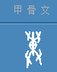
3.2 中国传统的日常生活文化
3.2.1.4 传统交通文化的结构与分类
衣食住行文化
日常
家庭文化
3.2.1.4：传统日常生活——行★
选
（二）交通工具
早期：挑担；后期：二人抬，三人以上合作的新工具
黄帝（轩辕氏）发明车。
天子后妃的马车叫“路”，贵族的称“轩”
春秋战国“舆轿”，明清分“官轿”和“民轿”，民间只有婚丧嫁娶才可以坐轿，结婚的叫“花轿”，丧葬的叫“素轿”。
水路交通工具：船、桥
Notes:
不习惯跑来跑去，落地生根
zhen 三声 由窄到宽，五个等级
yu二声轿

Slide 97
3.2 中国传统的日常生活文化
3.2.1.4 传统交通文化的结构与分类
衣食住行文化
日常
家庭文化
3.2.1.4：传统日常生活——行★
选
（二）交通工具
狗拉爬犁：东北赫哲族
草上飞：黑龙江达翰尔族
牛皮船：西藏
牛皮囊：宁夏青海
Notes:
不习惯跑来跑去，落地生根
zhen 三声 由窄到宽，五个等级
yu二声轿

Slide 98
3.2 中国传统的日常生活文化
3.2.1.4 传统交通文化的结构与分类
衣食住行文化
日常
家庭文化
3.2.1.4：传统日常生活——行★
选
（三）旅行观念
旅行规矩，三六九往外走，二五八好回家
旅行行业，摆渡
旅行禁忌，行船中不打招呼
Notes:
不习惯跑来跑去，落地生根
zhen 三声 由窄到宽，五个等级
yu二声轿

Slide 99
3.2 中国传统的日常生活文化
3.2.1.4 传统交通文化的结构与分类
衣食住行文化
日常
家庭文化
3.2.1.4：传统日常生活——行★
选
观念 | 安土重迁
交通设施 | 最初的交通设施是陆路。在《周礼·地官·遂人》中，把大小不同的道路分为五等，分别称“径”“畛”“涂”“道”“路”等。（1310单）
运输工具 | A.早期的运输工具以挑担为主,后期发明了二人抬，乃至三人以上合作的新工具。 B.黄帝（轩辕氏）发明车。天子与后妃乘坐的马车叫“路”。贵族乘的车称“轩”（1001单） C春秋战国时期出现了“舆轿”，明清以后分为“官轿”和“民轿”，民间只有婚丧嫁娶才可以坐轿，结婚的叫“花轿”，丧葬的叫“素轿”。 D.水路交通工具是船。 E.桥也是水路交通工具，在当地的交通发展中起到了重要的历史作用。
旅行观念 | 包括旅行规矩、旅行行业、旅行禁忌。
Notes:
不习惯跑来跑去，落地生根
zhen 三声 由窄到宽，五个等级
yu二声轿

Slide 100
传说车的发明者是（ ）
A:高车部
B:黄帝
C:鲁班
D:伏羲

Slide 101
传说车的发明者是（ ）
A:高车部
B:黄帝
C:鲁班
D:伏羲

Slide 102
《周礼· 地官· 遂人》把大小不同的道路分为五等，下列选项中从小到大排列正确的是（ ）
A:径、涂、畛、道、路
B:径、畛、涂、路、道
C:径、畛、涂、道、路
D:畛、涂、径、路、道

Slide 103
《周礼· 地官· 遂人》把大小不同的道路分为五等，下列选项中从小到大排列正确的是（ ）
A:径、涂、畛、道、路
B:径、畛、涂、路、道
C:径、畛、涂、道、路
D:畛、涂、径、路、道

Slide 104
农业
传统生产文化
手工业
商业
衣食住行文化
日常
第三章
家庭文化
天文
传统科学技术
算数
手工业
技术
中医
四大发明

Slide 105
3.2 中国传统的日常生活文化
3.2.2.1传统日常生活的家庭单元
衣食住行文化
日常
家庭文化
3.2.3：传统日常生活的基本观念
3.2.2.2:家庭★★
家庭：共同居住、经济协助、有血缘关系的社会集团。
家族：出生和婚姻形成的亲属关系，包括血缘关系和姻缘关系。
血缘关系为重心，姻缘关系服从血缘关系
名
选
Notes:
舅妈

Slide 106
3.2 中国传统的日常生活文化
3.2.2.1传统日常生活的家庭单元
衣食住行文化
日常
家庭文化
3.2.3：传统日常生活的基本观念
3.2.2.2:家庭★★
家庭成员的地位在血缘关系中，可以分为：
血缘九族制：以本人为基准，向上、下各推四代，共九代，为九族。
九族是传统中国最典型的家族制度。
血亲五服制：以本人为基准，向上推四代的直系亲属，称祖先。
孝祭有严格规定，五服以内是近亲，五服以外不是亲族，是同宗。
名
选
Notes:
舅妈

Slide 107
共同居住、经济协助、有血缘关系的社会集团是（ ）
A:家庭
B:部落
C:家族
D:合作社

Slide 108
共同居住、经济协助、有血缘关系的社会集团是（ ）
A:家庭
B:部落
C:家族
D:合作社

Slide 109
中国传统封建社会男尊女卑，家族体系的重心是（ ）
A:血缘关系
B:姻缘关系
C:阶级关系
D:性别关系

Slide 110
中国传统封建社会男尊女卑，家族体系的重心是（ ）
A:血缘关系
B:姻缘关系
C:阶级关系
D:性别关系

Slide 111
3.2 中国传统的日常生活文化
3.2.2.2 传统日常生活的文化要素
衣食住行文化
日常
家庭文化
3.2.2.2:中国家庭管理的文化要素★
字辈谱：记忆性的文化链，表示家族内部的角色差别和地位等级。
一般用姓名的第二个字象征辈分，第三个字象征夫妻意识。
家谱：辈分等级，维系家庭文化，民间的“二十五史”
包括谱序、像赞、祖训、世表、世系表、字辈派语、家谱传记、祠堂制、坊墓、余庆录、五服图和义谱等。
名
选
Notes:
家谱，详详细细记录你家的历史，用家族来记录

Slide 112
3.2 中国传统的日常生活文化
3.2.2.2 传统日常生活的文化要素
衣食住行文化
日常
家庭文化
3.2.2.2:中国家庭管理的文化要素★
家风：
习惯法，世代沿袭，用以规范家族内部的行为秩序。
杨家将，正直善良勤劳勇敢
人生仪礼：
是家庭成员获取社会认同资格的文化制度。
未被纪念者，不能算正式的家庭成员，不会得到社会的承认。
诞生礼、成年礼、婚礼、寿礼和葬礼。
名
选
Notes:
家谱，详详细细记录你家的历史，用家族来记录

Slide 113
由家族共同体世代沿袭，用以规范家族内部的行为和秩序的习惯法是（ ）
A:字辈谱
B:家谱
C:家风
D:人生仪礼

Slide 114
由家族共同体世代沿袭，用以规范家族内部的行为和秩序的习惯法是（ ）
A:字辈谱
B:家谱
C:家风
D:人生仪礼

Slide 115
字辈谱
3.2.2.2 传统日常生活的文化要素
衣食住行文化
日常
家庭文化
小知识：清朝宗室的字辈-胤弘永绵奕载溥毓恒启焘闿增祺
雍正辈：胤禛、胤祥、胤礽、胤祉、胤禩等
乾隆辈：弘历、弘昼、弘时等
嘉庆辈：永琰、永琪、永璇、永璟等
道光辈：绵宁、绵恺等
咸丰辈：奕詝、奕譞、奕訢等
同治光绪辈：载淳、载湉、载漪、载泽等
宣统辈：溥仪、溥伟等
Notes:
yin 四声
跟时间有关系

Slide 116
3.2 中国传统的日常生活文化
3.2.2.2 传统日常生活的文化要素
衣食住行文化
日常
家庭文化
3.2.2.2:家族共同体★★
家族共同体：家庭关系与地缘关系的结合体
文化功能：
血缘凝聚力。宗姓首先是血亲家族的符号。
地缘凝聚力。情感归属离不开特定地域。
名
选

Slide 117
3.2 中国传统的日常生活文化
3.2.2.2 传统日常生活的文化要素
衣食住行文化
日常
家庭文化
3.2.2.2:家族共同体★★
家族共同体的地缘合作的表现：
生产互助
生活互助
在公共地的建设上实行基层民主制，用以维护村民的共同利益
家族共同体在精神信仰层面，往往超越地方社会。信仰一个共同祖先的人，会以同一祖先为祭祀对象，定期举行祭祖活动，各地的黄帝陵、太昊陵、大禹陵等都被看成这种圣地。
名
选

Slide 118
农耕系统
农业的起源
农业
农业灌溉系统
农政文化
传统生产文化
手工业
农具应用系统
商业
农书流通系统
衣食住行文化
日常
第三章
家庭文化
天文
传统科学技术
算数
手工业
技术
中医
四大发明

Slide 119
3.3 中国传统的技术文化
3.3.1.1传统天文知识
天文
传统科学技术
算数
3.3.1.1：传统天文知识★
传统天文知识：天象观测和历法制定。
天象观测。目的：预卜人间祸福。
历法制定。历法：根据太阳、月亮的运动变化制定记时方式的方法。
世界通行西方公历，即格里高利历，中国用阴阳合历。
“闰月”的概念源自阴阳合历
选
名
Notes:
夜观天象，紫微星，看天气
历法，24节气
阴历每个月有30天
闰月，重复两次
隔几年加一个月，闰月
阳历2月29，四年过一次生日
60年过一次生日

Slide 120
我国古人观测天象的目的是（ ）
A:预测天气
B:研究天体运行
C:研究太阳
D:用天象的变化预卜人间的祸福

Slide 121
我国古人观测天象的目的是（ ）
A:预测天气
B:研究天体运行
C:研究太阳
D:用天象的变化预卜人间的祸福

Slide 122
相对于世界通行的西方公历，中国还在使用传统的（ ）
A:回历
B:藏历
C:阳历
D:阴阳合历

Slide 123
相对于世界通行的西方公历，中国还在使用传统的（ ）
A:回历
B:藏历
C:阳历
D:阴阳合历

Slide 124
3.3 中国传统的技术文化
3.3.1.2 传统算学知识
天文
传统科学技术
算数
3.3.1.2：传统算学知识
一、特点：
应用性；
独特的筹算记数法；
以算术、代数为主，几何不发达。

Slide 125
3.3 中国传统的技术文化
3.3.1.2 传统算学知识
天文
传统科学技术
算数
3.3.1.2：传统算学知识
二、常见事例：
七巧板“七巧图”“智慧板”，汉族民间智力玩具。
七巧板-几何关系，原理是 “出入相补原理”
韩信点兵“孙子算”“鬼谷算”“隔墙算”“翦管术”“秦王暗点兵”
一次同余式组解法，西方称“中国剩余定理”

Slide 126
韩信带1500名兵士打仗，
战后整队，站3人一排，多出2人；站5人一排，多出4人；站7人一排，多出6人。所以还剩多少人？
韩信很快说出人数：________。

Slide 127
韩信带1500名兵士打仗，
战后整队，站3人一排，多出2人；站5人一排，多出4人；站7人一排，多出6人。所以还剩多少人？
韩信很快说出人数：1049。

Slide 128
在历史上，七巧板是以下哪个民族民间流传的智力玩具（ ）
A:汉族
B:匈奴族
C:高车部
D:蒙古族

Slide 129
在历史上，七巧板是以下哪个民族民间流传的智力玩具（ ）
A:汉族
B:匈奴族
C:高车部
D:蒙古族

Slide 130
七巧板运用的原理是古算中的（ ）
A:出入相补原理
B:等差原理
C:中国剩余定理
D:秦王暗点兵

Slide 131
七巧板运用的原理是古算中的（ ）
A:出入相补原理
B:等差原理
C:中国剩余定理
D:秦王暗点兵

Slide 132
古算中的“韩信点兵”就是现代数学中的一次同余式组解法，西方人也称之为（ ）
A:“中国几何原理”
B:“中国勾股定理”
C:“中国剩余定理”
D:“中国出入相补原理”

Slide 133
古算中的“韩信点兵”就是现代数学中的一次同余式组解法，西方人也称之为（ ）
A:“中国几何原理”
B:“中国勾股定理”
C:“中国剩余定理”
D:“中国出入相补原理”

Slide 134
七巧板可以阐明若干重要的（ ）
A:运算法则
B:几何原理
C:力学原理
D:代数理论

Slide 135
七巧板可以阐明若干重要的（ ）
A:运算法则
B:几何原理
C:力学原理
D:代数理论

Slide 136
3.3 中国传统的技术文化
3.3.1.3 传统手工行业知识
传统科学技术
手工业
技术
中医
3.3.1.3：手工业
一、许慎《说文解字》对工匠性质的描述
能巧之人，工匠是有传世技术的能工巧匠；
能巫之力，有运作自然物和人工物的神秘力量，；
能使之器，工匠能发明和利用工具，并借助工具完成各种精巧的制作；
能作之坊，工匠在作坊中劳作，作坊有行政管理者、有官职，组织工匠施工。
四大发明
Notes:
鬼斧神工
工匠

Slide 137
3.3 中国传统的技术文化
3.3.1.3 传统手工行业知识
传统科学技术
手工业
技术
中医
3.3.1.3:行业传说★
（一）传说内容：
能工巧匠传说、发明传说、地方土特产传说、中医草药传说。
如黄帝发明指南车和乐器，伏羲发明渔网。
四大发明
选
Notes:
鲁班，出名的手工艺人
传说，树林里把鲁班手割破了，锯齿状的叶子可以把手割破，要是锯齿状的金属呢，是不是能木头切割呢

Slide 138
3.3 中国传统的技术文化
3.3.1.3 传统手工行业知识
传统科学技术
手工业
技术
中医
3.3.1.3:行业传说★
（二）以鲁班传说为代表，工匠特点：
有手工艺性。手的巧慧、经验、手工的审美效果，肯定用双手实现大脑想法的工匠能力。
无法合作性。传统的手工业劳动是小规模的，扩大经营产品就会变形。
唯一性。一些手工产品被认可后，人们随之形成了比较固定的欣赏习惯；一样的活儿，换了别人干，人们就不认了。
四大发明
选
Notes:
鲁班，出名的手工艺人
传说，树林里把鲁班手割破了，锯齿状的叶子可以把手割破，要是锯齿状的金属呢，是不是能木头切割呢

Slide 139
3.3 中国传统的技术文化
3.3.1.3 传统手工行业知识
传统科学技术
手工业
技术
中医
3.3.1.3:行业组织★★
（一）行业组织/行会，手工业者自发组织
行会职能：互助共济，保护行业利益。
《东京梦华录》宋开封
“牛行”“马行”“纱行”“果子行”“姜行”“大小货行”
选
四大发明
名
选
Notes:
自发的组织，互帮互助
李耳有炼丹炉
唱歌跳舞，李荣基
黄帝老婆lei组 三声
剃头的祖师爷是关羽，剃头用到，把关羽奉为祖师爷作为精神领袖
西方剧院不能说麦克白，莎士比亚著名戏剧，据说只要是提到他都会有不好的事情

Slide 140
3.3 中国传统的技术文化
3.3.1.3 传统手工行业知识
传统科学技术
手工业
技术
中医
3.3.1.3:行业组织★★
祖师崇拜。
木石泥瓦-鲁班，铁匠-李耳，厨师-灶君，伶人-唐明皇，纺织-嫘祖和黄道婆
建立祖师崇拜的行业规约，等于建立了技能知识的分类体系，这是工匠世代生存的一个文化原因。
师徒传承。技术传承在师徒之间，徒弟入行、出行、拜师、出师，都有一套行规。
行业禁忌。
麻行营业前，先把算盘拨响，表示“算盘拨动，生意兴隆”；
杂货行开业前，将水缸挑满，表示“盘满钵满”的好兆头。
选
四大发明
Notes:
自发的组织，互帮互助
李耳有炼丹炉
唱歌跳舞，李荣基
黄帝老婆lei组 三声
剃头的祖师爷是关羽，剃头用到，把关羽奉为祖师爷作为精神领袖
西方剧院不能说麦克白，莎士比亚著名戏剧，据说只要是提到他都会有不好的事情

Slide 141
旧时铁匠行所崇拜的祖师是（ ）
A:鲁班
B:老君李耳
C:灶君
D:嫘祖

Slide 142
旧时铁匠行所崇拜的祖师是（ ）
A:鲁班
B:老君李耳
C:灶君
D:嫘祖

Slide 143
在中国传统行业组织中，纺织匠行的祖师是()
A.唐明皇
B.黄道婆
C老君李耳
D.鲁班

Slide 144
在中国传统行业组织中，纺织匠行的祖师是()
A.唐明皇
B.黄道婆
C老君李耳
D.鲁班

Slide 145
3.3 中国传统的技术文化
3.3.2.1 传统中医药学的知识系统
传统科学技术
手工业
技术
中医
3.3.2.1：传统中医药学的知识系统
一、中医概述
医学在古代被视为：“方技”的一部分。
《汉书·艺文志》方技：“医经（医学理论）”“经方（治疗方法）”“神仙（长生不老之术）”“房中（性技术）”
共同点：寻求益寿延年
四大发明
选
Notes:
方技：手艺活
受到道教思想非常严重，
都是为了延年益寿，采阴补阳

Slide 146
下列各项中，属于《汉书·艺文志》所载与医学有关的“方技”有（ ）
A:医经
B:经方
C:神仙
D:四诊
E:卜算
Notes:
ABC

Slide 147
下列各项中，属于《汉书·艺文志》所载与医学有关的“方技”有（ ）
A:医经
B:经方
C:神仙
D:四诊
E:卜算
Notes:
ABC

Slide 148
3.3 中国传统的技术文化
3.3.2.2 传统中医药学的文化描述
传统科学技术
手工业
技术
中医
3.3.2.2、传统中医药学的文化描述
一、腑脏学说：“五脏” “六腑”。
核心是“脏象之说”，认为五脏六腑长在体内，但形象功能表现于外。
是生理解剖概念，更是传统文化概念。
思想来源于阴阳五行学说。
名
四大发明
Notes:
哪里起痘，哪里有疾病通过外在表现出来

Slide 149
3.3 中国传统的技术文化
3.3.2.2 传统中医药学的文化描述
传统科学技术
手工业
技术
中医
3.3.2.2、传统中医药学的文化描述
二、经脉学说：
把人的生理系统看作是循环圈。
唯见于中国传统医学，不见于世界他国。
是中医基础理论的另一支柱。
名
四大发明
Notes:
哪里起痘，哪里有疾病通过外在表现出来

Slide 150
3.3 中国传统的技术文化
3.3.2.2 传统中医药学的文化描述
传统科学技术
手工业
技术
中医
3.3.2.2、传统中医药学的文化描述
三、针灸学说：
针刺与灸法的合称，是对经脉学说直接应用的结果。
要点是解决人体中的“阻滞”与“疏通”的关系。
既是一种治疗方法，也是中国传统文化思维方法。
分为两大体系：
以神农—草药为脉络的药物学治疗体系
以黄帝、伏羲—针砭为脉络的针灸学治疗体系
名
四大发明
Notes:
哪里起痘，哪里有疾病通过外在表现出来

Slide 151
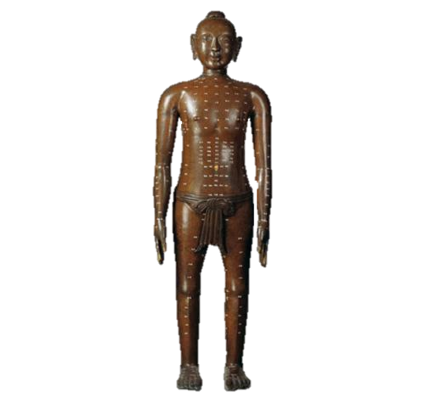
Notes:
针灸铜人，穴位，点能拿针穿进去，外面是蜡，里面是水，穿上衣服，针灸考试的时候用

Slide 152
3.3 中国传统的技术文化
3.3.2.2 传统中医药学的文化描述
传统科学技术
手工业
技术
3.3.2.2、古代经典医学著作及成就★★
《黄帝内经》：医学理论《素问》，针刺疗法《灵枢》
药物学：《神农本草经》、《难经》、《伤寒杂病论》
四诊：汉代，望、闻、问、切
选
中医
四大发明
Notes:
灵shu，一声

Slide 153
3.3 中国传统的技术文化
3.3.2.2 传统中医药学的文化描述
传统科学技术
手工业
技术
3.3.2.2、古代经典医学著作及成就★★
本草：西汉出现，中国古代药学，又称“本草”之学。
南朝道士陶弘景补充修订《神农本草经》，现存最早药学专书
明李时珍《本草纲目》，药学百科全书
西晋王叔和《脉经》，首次将脉诊规范化
皇甫谧《针灸甲乙经》，针灸学第一部
隋唐孙思邈、王焘的《千金要方》《千金翼方》，临床治疗方剂发展
宋代《洗冤录》，世界少见的法医专著。
明清，至少在16世纪已用人痘接种的方法预防天花。
中医
选
四大发明
Notes:
灵shu，一声

Slide 154
我国古代著名的法医学专著《洗冤录》的成书时代是（ ）
A:唐
B:宋
C:元
D:明

Slide 155
我国古代著名的法医学专著《洗冤录》的成书时代是（ ）
A:唐
B:宋
C:元
D:明

Slide 156
下列选项中，属于我国古代医学“四诊”技术的有（ ）
A:望
B:查
C:问
D:闻
E:切

Slide 157
下列医学文献中，以针刺疗法为主的文献是（ ）
A:《素问》
B:《灵枢》
C:《难经》
D:《伤寒杂病论》
Notes:
当时这还出现了一些古代经典医学著作，如以医学理论为主的《素问》，以针刺疗法为主的《灵枢》（后世将这两部著作合称为《黄帝内经》），药物学专著《神农本草经》及《难经》、《伤寒杂病论》等。

Slide 158
我国针灸学的第一部专著《针灸甲乙经》的作者是（ ）
A:皇甫谧
B:王叔和
C:孙思邈
D:李时珍

Slide 159
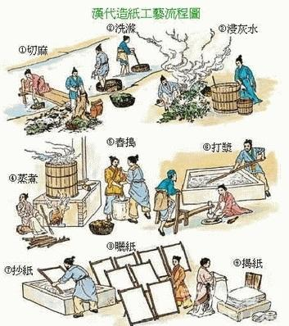
3.3 中国传统的技术文化
3.3.3.1 中国传统技术的历史地位
传统科学技术
手工业
技术
中医
3.3.3.1：四大发明★★★
造纸术。
发明者传说是东汉时期蔡伦。
公元6世纪起，造纸术开始向东南亚国家流传
公元8世纪传到了中东阿拉伯国家
公元12世纪传入欧洲
公元16世纪，欧洲人才普遍用纸。
意义：对世界各国文化、教育、政治、经济的发展提供有利条件。
大
名
选
四大发明
Notes:
竹简，羊皮

Slide 160
相传造纸术的发明者是蔡伦，他是（ ）
A:先秦时期人
B:西汉时期人
C:东汉时期人
D:三国时期人

Slide 161
我国的造纸术传入欧洲是在（ ）
A:公元6世纪
B:公元8世纪
C:公元12世纪
D:公元16世纪

Slide 162
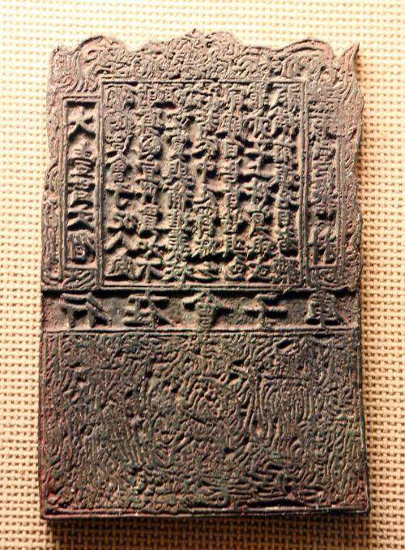
3.3 中国传统的技术文化
3.2.2.1 传统日常生活的家庭单元
传统科学技术
手工业
技术
中医
3.3.2.1：四大发明★★★
印刷术。
唐代初年，我国已出现了雕版印刷技术。
宋仁宗时期毕昇发明了活字印刷术。
公元8世纪时，雕版印刷术传入日本，
公元14~15世纪，雕版与活字印刷开始并行欧洲。
意义：带来明清文化的繁荣，促进欧洲的宗教改革运动，推动世界各国思想文化的交流。
大
名
选
四大发明
Notes:
三页宋刻本，可以换一个宅子
拿个木板，把字和图案反正刻，刷上墨
抄书，一本书得多贵
唐之前的书可以读完，宋之后的书读不完
一刀刻坏，整个版都废了
保存占地方

Slide 163
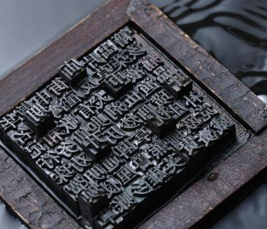
3.3 中国传统的技术文化
3.3.3.1 中国传统技术的历史地位
传统科学技术
手工业
技术
中医
3.3.3.1：四大发明★★★
印刷术。
唐代初年，我国已出现了雕版印刷技术。
宋仁宗时期毕昇发明了活字印刷术。
公元8世纪时，雕版印刷术传入日本，
公元14~15世纪，雕版与活字印刷开始并行欧洲。
意义：带来明清文化的繁荣，促进欧洲的宗教改革运动，推动世界各国思想文化的交流。
大
名
选
四大发明
Notes:
可以拼
并没有被大力推广，拼字拼几千页也不轻松，大量的印不同的书才很方便
可是在古代只有经典才会大量印刷出版
小说，在越南，缅甸呀找到了，成为国外的经典小说，才会留下来，相当于红楼梦，不入流
有很多藏书阁，皕宋楼bi 四声，有很多宋代真品，十万银元卖这个楼，不要把这个书卖给日本人，在抗日年间出了大量的书籍，都在日本，对古籍保护非常科学

Slide 164
宋仁宗时期，发明活字印刷术的是
蔡伦
鲁班
李耳
毕昇"
Notes:
d

Slide 165
印刷术传入日本的时间是（ ）
A.8世纪
B.9世纪
C.10世纪
D.11世纪
Notes:
a

Slide 166
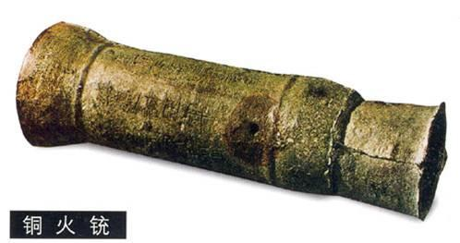
3.3 中国传统的技术文化
3.3.3.1 中国传统技术的历史地位
传统科学技术
手工业
技术
中医
3.3.3.1：四大发明★★★
火药。
发明至迟在唐朝。
唐朝末年已能生产火炮和火箭
北宋时期已能制造用于军事的霹雳炮。
南宋发明了管形火器，即近代枪炮的雏形。
公元10世纪左右，蒙古人和阿拉伯人使用火药火器
13世纪以后，火药传入欧洲。
意义：火药在欧洲近代政治和商业发展史上发挥了极大的威力。
大
名
选
四大发明

Slide 167
近代枪炮的雏形管形火器发明于（ ）
A:唐代
B:北宋
C:南宋
D:元代

Slide 168
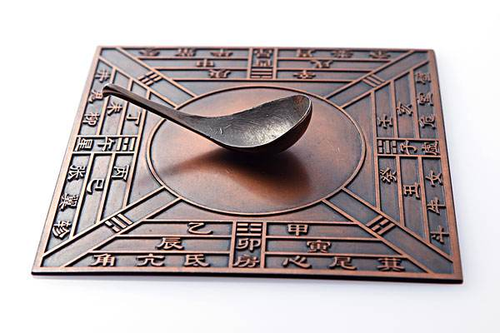
3.3 中国传统的技术文化
3.3.3.1 中国传统技术的历史地位
传统科学技术
手工业
技术
中医
3.3.3.1：四大发明★★★
指南针。
战国时期制成了最初的指南针——司南。
北宋末年，指南针已被用于航海贸易。
宋代阿拉伯人学会使用指南针。
意义：指南针是世界航海史上的划时代事件。帮助哥伦布完成了震惊世界的地理大发现，促成了海上新航线的开辟，导致了世界市场的出现。
大
名
选
四大发明

